Slide 1
Mobile Programming
Pertemuan 10

Slide 2
Layout dan View Mode
Layout mendefinisikan struktur untuk antarmuka aplikasi.
Semua elemen dalam tata letak dibangun menggunakan hierarki objek View dan Grup ViewG.
Tampilan biasanya menggambar sesuatu yang dapat dilihat dan berinteraksi dengan pengguna.

Slide 3
Cont’d
Sedangkan ViewGroup adalah wadah tak terlihat yang mendefinisikan struktur tata letak untuk View dan objek ViewGroup lainnya

Slide 4
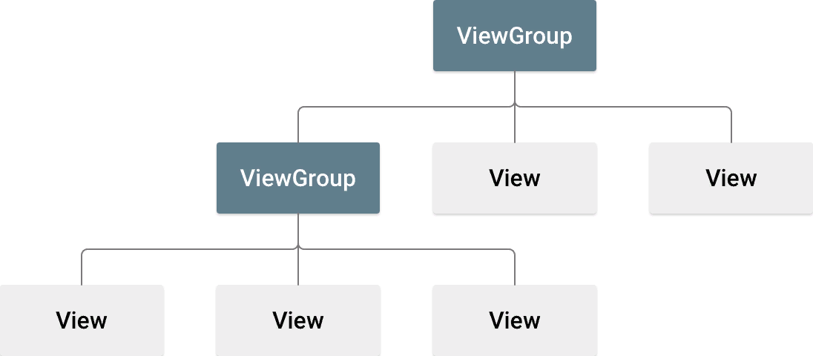
Ilustrasi

Slide 5
Cont’d
Obyek View biasanya disebut "widget" dan dapat menjadi salah satu dari banyak subclass, seperti Button atau TextView.
Objek ViewGroup biasanya disebut "tata letak" dapat menjadi salah satu dari banyak jenis yang menyediakan struktur tata letak yang berbeda, seperti LinearLayout atau ConstraintLayout.

Slide 6
Layout
Layout dapat mendeklarasikan tata letak dengan dua cara:
Deklarasikan elemen UI dalam XML. Android menyediakan kosakata XML langsung yang sesuai dengan kelas dan subclass View.
Atau menggunakan Editor Layout Android Studio
Atau dengan Template

Slide 7
Cont’d
Dengan mendeklarasikan UI dalam XML, programmer dapat memisahkan presentasi aplikasi dari kode yang mengontrol perilakunya.
Menggunakan file XML juga memudahkan untuk menyediakan tata letak yang berbeda untuk ukuran dan orientasi layar yang berbeda

Slide 8
Tulis XML
Menggunakan kosa kata XML Android, programmer dapat dengan cepat mendesain tata letak UI dan elemen layar

Slide 9
Ilustrasi
<?xml version="1.0" encoding="utf-8"?>
<LinearLayout xmlns:android="http://schemas.android.com/apk/res/android"
android:layout_width="match_parent"
android:layout_height="match_parent"
android:orientation="vertical" >
<TextView android:id="@+id/text"
android:layout_width="wrap_content"
android:layout_height="wrap_content"
android:text="Hello, I am a TextView" />
<Button android:id="@+id/button"
android:layout_width="wrap_content"
android:layout_height="wrap_content"
android:text="Hello, I am a Button" />
</LinearLayout>

Slide 10
Muat Sumber Daya XML
Saat mengompilasi aplikasi, setiap file tata letak XML dikompilasi ke sumber daya tampilan.
Programmer harus memuat sumber daya tata letak dari kode aplikasi Anda, dalam penerapan callback Activity.onCreate().

Slide 11
Ilustrasi
fun onCreate(savedInstanceState: Bundle) {
super.onCreate(savedInstanceState)
setContentView(R.layout.main_layout)
}

Slide 12
Attribut
Setiap objek ViewGroup dan View mendukung berbagai atribut XML mereka sendiri.
Beberapa atribut khusus untuk objek tampilan, tetapi atribut ini juga diwarisi oleh objek tampilan.

Slide 13
ID
Objek tampilan apa pun mungkin memiliki ID yang terkait dengannya, untuk secara unik.
Saat aplikasi dikompilasi, ID ini direferensikan sebagai integer, tetapi ID tersebut biasanya ditetapkan dalam file XML layout sebagai string, dalam atribut id.

Slide 14
Ilustrasi
<Button android:id="@+id/my_button"
android:layout_width="wrap_content"
android:layout_height="wrap_content"
android:text="@string/my_button_text"/>
val myButton: Button = findViewById(R.id.my_button)

Slide 15
Parameter Tata Letak
Atribut tata letak XML bernama layout_something menentukan parameter tata letak untuk Tampilan yang sesuai untuk Grup Lihat di mana ia berada.

Slide 16
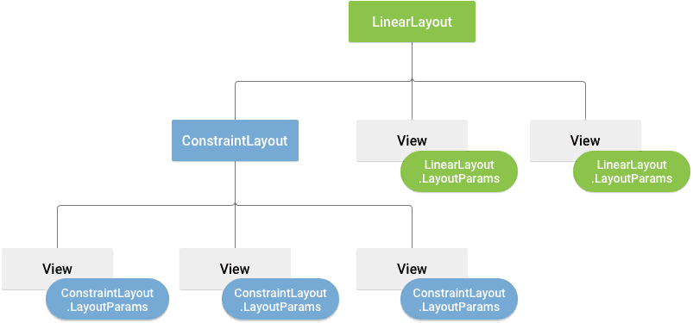
Ilustrasi

Slide 17
Cont’d
Semua grup tampilan menyertakan lebar dan tinggi (layout_width dan layout_height),
Banyak LayoutParams juga menyertakan margin dan batas opsional.

Slide 18
Cont’d
Programmer dapat menentukan lebar dan tinggi dengan pengukuran yang tepat
wrap_content memberitahu tampilan untuk mengukur sendiri dengan dimensi yang diperlukan oleh kontennya.
match_parent memberitahu pandangan untuk menjadi sebesar kelompok tampilan induknya akan memungkinkan.

Slide 19
Tata Letak Umum
Setiap subkelas dari kelas ViewGroup menyediakan cara unik untuk menampilkan tampilan yang ada di dalamnya.
Di bawah ini adalah beberapa tipe tata letak yang lebih umum yang dibangun ke dalam platform Android.

Slide 20
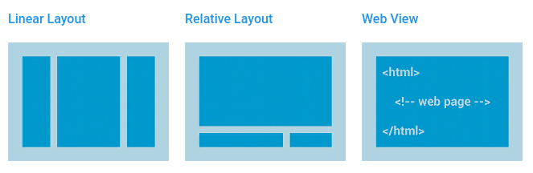
Ilustrasi

Slide 21
Membangun Tata Letak dengan Adaptor
Ketika konten untuk tata letak dinamis atau tidak ditentukan sebelumnya, programmer dapat menggunakan tata letak yang mensubklasifikasikan AdapterView untuk mengisi tata letak dengan tampilan saat runtime

Slide 22
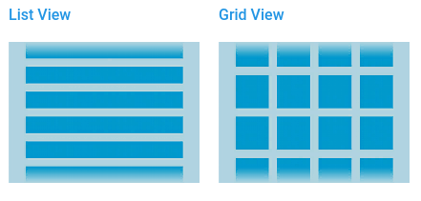
Ilustrasi

Slide 23
Menggunakan View
Semua view di layout diatur dalam satu pohon.
Programmer dapat menambahkan tampilan baik dari kode atau dengan menentukan pohon tampilan dalam satu atau lebih file tata letak XML.

Slide 24
Cont’d
Setelah membuat pohon tampilan, biasanya ada beberapa jenis operasi umum yang mungkin dilakukan:
Atur properti: misalnya mengatur teks dari TextView.
Tetapkan fokus: menangani fokus bergerak sebagai respons terhadap input pengguna.
Atur visibilitas: dapat menyembunyikan atau menampilkan tampilan menggunakan setVisibility (int).

Slide 25
Posisi
Geometri View adalah persegi panjang. View memiliki lokasi, dinyatakan sebagai pasangan koordinat kiri dan atas, dan dua dimensi, dinyatakan sebagai lebar dan tinggi. Unit untuk lokasi dan dimensi adalah piksel.

Slide 26
Mode Sentuh
Ketika seorang pengguna menavigasi antarmuka pengguna melalui tombol arah seperti D-pad, perlu untuk fokus pada item yang dapat ditindaklanjuti seperti tombol sehingga pengguna dapat melihat apa yang akan diambil input.

Slide 27
Keamanan
Terkadang aplikasi harus dapat memverifikasi bahwa suatu tindakan dilakukan dengan sepengetahuan dan persetujuan pengguna, seperti memberikan permintaan izin, melakukan pembelian atau mengklik iklan.

